Slide 1
Online výuka Výrobní činnost a plánování výrobního programu
Doc. Ing. Petr Novák, Ph.D.
Email: petr.novak@mvso.cz

Slide 2
I. Výrobní proces a jeho členění

Slide 3
1. Výrobní proces
Výrobní proces = transformace vstupů (materiál, práce a jiné) na požadované výstupy (výrobky, služby).
Výrobní proces lze pojímat ve dvou základních rovinách:
Užší pojetí = přeměna VF v konkrétní produkt
Širší pojetí = všechny procesy, které se podílí na tvorbě výsledné hodnoty (nejen transformace)

Slide 4
Výroba
Výroba je transformace vstupů na výstupy.
Výroba je spojení výrobních faktorů za účelem získání určitých výkonů. Výroba = systém sestávající ze zdrojů, výrobního procesu a výrobků.
Výrobní proces je činnost, při které se suroviny a materiál postupně mění ve výrobek.
Jaké jsou základní výrobní faktory dle ekonomické teorie? Jaká je cena těchto vstupů?
Jaké jsou tři základní ekonomické otázky?

Slide 5
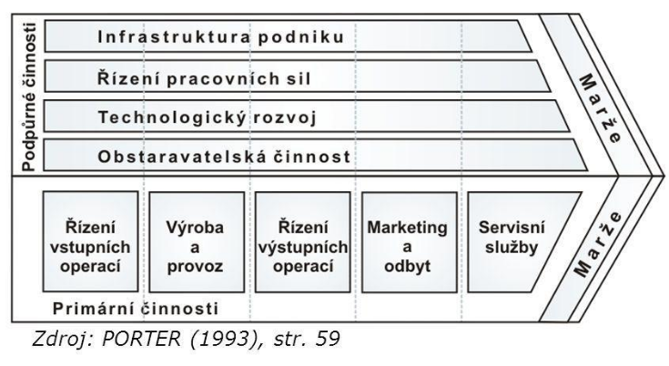
Výroba v kontextu hodnotového řetězce

Slide 6
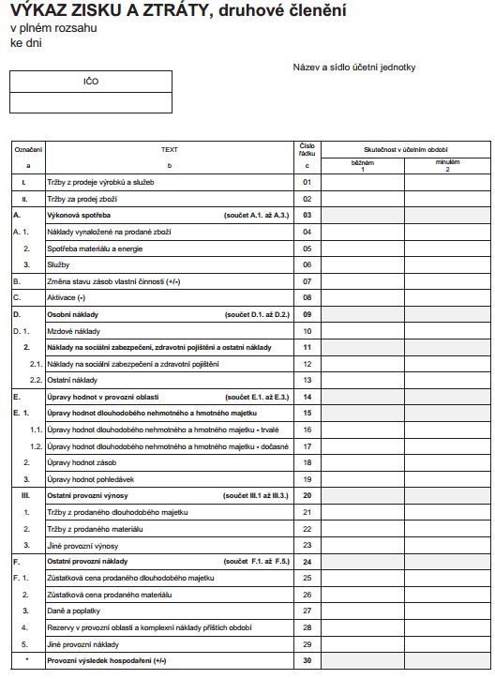
Výroba v kontextu účetních informací

Slide 7
Příklad výrobní firmy
položka (v tis. Kč) | TIGER | LION | FOX
Tržby za prodej zboží | 652 129 | 14 298 | 377 888
Náklady na prodej zboží | 836 134 | 8 142 | 282 801
Obchodní marže | -184 005 | 6 156 | 95 087
Výkony | 7 521 108 | 423 807
Výkonová spotřeba | 5 673 402 | 286 648 | 69 437
Osobní náklady | 906 924 | 98 739 | 13 408
Odpisy | 3 707 345 | 19 385 | 1 619
Provozní výsledek hospodaření | -1 507 580 | 17 016 | 5 812
Finanční výnosy | 304 240 | 271 | 8 247
Finanční náklady | 1 117 116 | 2 238 | 10 286
Finanční výsledek hospodaření | -812 876 | -1 967 | -2 039
VH za běžnou činnost | -2 320 456 | 15 049 | 3 773
VH za účetní období | -2 294 124 | 15 049 | 2 717

Slide 8
Výrobní faktory
Národohospodářský pohled | Podnikohospodářský pohled
1. práce | 1. řídící práce
 | 2. výkonná práce
2. půda | půda (pozemky) | 3. hmotný dlouhodobý majetek (provozní prostředky)
3. Kapitál (kapitálové statky) | Budovy
 | stroje a výrobní zařízení
 | nástroje
 | dopravní prostředky
 | výpočetní technika aj.
 | 4. materiál (pracovní předměty)
Notes:
Ekonomická teorie tvrdí, že každá činnost, která tvoří hodnotu či přináší užitek, je výrobou.Výraz výroba v užším slova smyslu zahrnuje všechny činnosti spojené se zajištěním výrobků a služeb pro konečného spotřebitele. Tři výrobní faktory dle ekonomie: práce, půda, kapitál (fyzický – stroje, budovy)..
Z hlediska podnikové ekonomiky je členění výrobních faktorů více konkretizováno:
Rozhodující význam má dispozitivní faktor = řídící práce (management, organizace, manažerský talent). Bez tohoto faktoru nemohou být ostatní výrobní faktory účelně a hospodárně využívány. Úkolem řídící práce je zajistit optimální kombinaci všech výrobních faktorů. Účelně spojit a kombinovat výrobní faktory do efektivně fungující jednotky je úkolem dispozitivního faktoru.
Výkonná práce – lidská energie a duševní schopnosti. Cenou práce je mzda. Účinnost lidské práce, tj. ¨množství výrobků připadajícího na jednoho pracovníka, označujeme jako produktivitu práce.
HDM je soubor věcných prostředků, které nejsou spotřebovány v jednom výrobním cyklu, ale slouží podniku delší dobu. Rozlišujeme u nich technickou a ekonomickou životnost.
Technická životnost je dána schopností produkovat nezávadné výrobky a služby. Ekonomická životnost je dána jejich schopností zajistit potřebnou hospodárnost – vyrábět statky s takovými náklady, které jsou schopné konkurence.
THIM se postupně opotřebovává. Vyjádřením postupného snížení jejich hodnoty jsou odpisy.
Důležitou charakteristikou je výrobní kapacita – potenciální schopnost výrobní jednotky produkovat statky.
Materiál = pracovní předměty, ze kterých vznikají finální výrobky.Pracovními předměty jsou suroviny (přírodní látky v původním stavu), základní materiál (částečně zpracován, stává se základní substatncí výrobku), pomocné materiály (lepidla, provozní látky), provozní látky (mazadla,palivo).
V praxi se materiál dělí na jednicový a režijní.
Pro uskutečnění výroby je nutné, aby se výrobní faktory účelně a hospodárně spojily. U většiny výrob jde o spojení všech výrobních faktorů, u některých však mohou některé VF chybět (služby bez DM,..). Nikdy nemůže chybět lidská práce!!!
Dle převažujícího výrobního faktoru můžeme rozlišit výroby:
Investičně (kapitálově) náročné – velké investice do strojů a zařízení (výroba el. Energie, těžební průmysl)
Pracovně náročné – vysoký podíl mzdových N (průmysl skla, porcelánu)
Materiálově náročné – v N dominují N na spotřebu materiálu (potravinářský, chemický průmysl)
Princip hospodárnosti – snaha po dosahování nejvyšších výsledků s co nejnižšími náklady.

Slide 9
Základní pojmy
Operace – souvislá nepřerušovaná práce, kterou vykonává jeden pracovník (skupina pracovníků) na určitém předmětu (skupině předmětů) na jednom pracovišti ve stanoveném rozsahu. Je to kalkulační jednotka. Lze ji členit na úseky, úkony, pohyby. Rozsah operace je dán předpisem. Příklady operace – sváření 2 kusů materiálu k sobě, ohoblování prkna síly3cm na sílu 2,5 cm, přišití knoflíku pánského saka.
Výrobní dávka – konkrétní počet součástí (polotovarů) zadávaných společně do výroby, zpracovávaných postupně nebo současně na jednotlivých pracovištích. Je charakterizována jednorázovou spotřebou času dávkového tB nebo tBC.
Výrobní program – výrobní program výrobní jednotky tvoří druhy a typy výrobků vyráběné v příslušném časovém období. Výrobní program se s časem mění.
Výrobní profil – je dán počtem a strukturou pracovníků, strojů, zařízení a jejich uspořádání. Tvoří věcnou strukturu výrobního procesu.
Nutný soulad mezi výrobním programem a výrobním profilem!!!
Výrobní série – konkrétní počet výrobků shodného konstrukčního provedení. Význam pro objednávání ND.
Směna, směnnost, střídání směn – délka pracovní doby, rozvržení pracovní doby, pružná PD a konto PD dle zákoníku práce.
Notes:
Operace – souvislá nepřerušovaná práce, kterou vykonává jeden pracovník (skupina pracovníků) na určitém předmětu (skupině předmětů) na jednom pracovišti ve stanoveném rozsahu. Je to kalkulační jednotka. Lze ji členit na úseky, úkony, pohyby. Rozsah operace je dán předpisem. Příklady operace – sváření 2 kusů materiálu k sobě, ohoblování prkna síly3cm na sílu 2,5 cm, přišití knoflíku pánského saka.
Výrobní dávka – konkrétní počet součástí (polotovarů) zadávaných společně do výroby, zpracovávaných postupně nebo současně na jednotlivých pracovištích. Je charakterizována jednorázovou spotřebou času dávkového tB nebo tBC.
Výrobní program – výrobní program výrobní jednotky tvoří druhy a typy výrobků vyráběné v příslušném časovém období. Výrobní program se s časem mění.
Výrobní profil – je dán počtem a strukturou pracovníků, strojů, zařízení a jejich uspořádání. Tvoří věcnou strukturu výrobního procesu.
Nutný soulad mezi výrobním programem a výrobním profilem!!!
Výrobní série – konkrétní počet výrobků shodného konstrukčního provedení. Význam pro objednávání ND.
Směna, směnnost, střídání směn – délka pracovní doby, rozvržení pracovní doby, pružná PD a konto PD dle zákoníku práce.

Slide 10
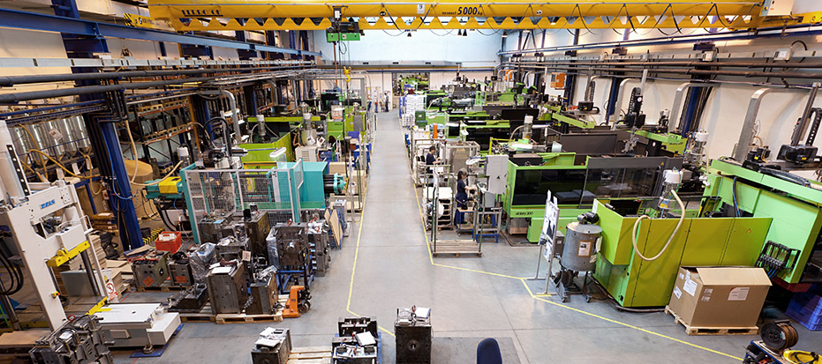
Lidé
Výrobky
Výrobní proces
Stroje
Služby
Materiál
- Mzdy
- Odpisy
- Spotřeba

Slide 11
Výrobní proces a jeho členění
Ústřední teze: Výroba rozhodující měrou ovlivňuje efektivnost podniku a jeho konkurenceschopnost.
Souhlasíte s touto tezí???
Tři druhy procesů u transformace (přeměny):
Pracovní (přeměna vstupů s přispěním člověka)
Automatické (přeměna vstupů bez zásahu člověka)
Přírodní (člověk vytváří vhodné podmínky pro přeměnu pomocí přírodních procesů)

Slide 12
Výrobní proces a jeho členění
Ve vztahu k předmětu činnosti členíme výrobu:
Hlavní (=tvoří převážnou část výkonu podniku)
Vedlejší (=tvoří menšinovou část výkonu podniku)
Doplňkovou (=výkony vznikají využitím nevýrobkových výstupů, např. odpadů)
Přidruženou výrobu (=výkony z rozličných charakterů výroby, např. děláme počítače (V1), auta (V2), TV (V3).

Slide 13
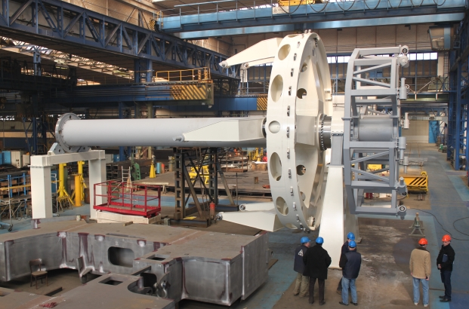
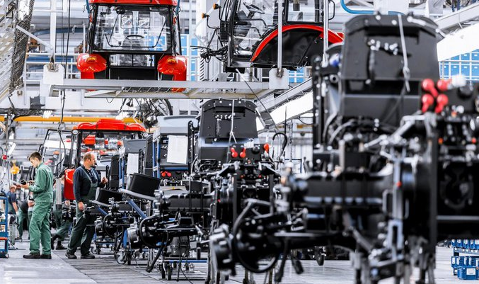
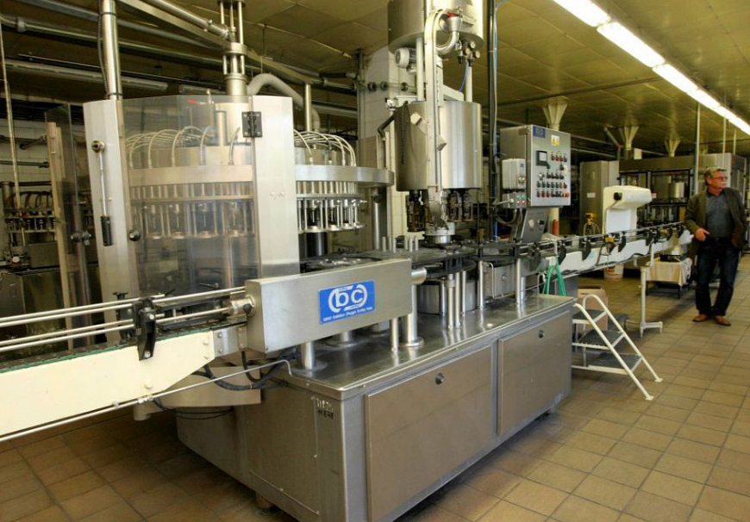

Slide 14
Výrobní proces a jeho členě
Prvovýroby a druhovýroba
Dle předmětu výroby (průmyslová, zemědělská, stavební).
Druh výroby v podniku (hlavní, vedlejší, doplňková, přidružené)
Dle velikosti produkce a opakovatelnosti výroby (kusová, sériová, hromadná)
Dle povahy technologického procesu (mechanicko-fyzikální, chemická, biologická)
Dle doby trvání výrobního procesu (diskontinuální, kontinuální)
Notes:
Prvovýroby ( těžební průmysl, zemědělství, lesnictví) a druhovýroba (hutnictví, strojírenství, potravinářství) – získávání surovin přímo z výroby či jejich zpracování
Dle předmětu výroby (průmyslová, zemědělská, stavební).
Druh výroby v podniku (hlavní – hlavní náplň výroby, vedlejší – polotovary, náhradní díly , doplňková – využití a zpracování odpadů z hlavní a vedlejší výroby, využití kapacity, přidružené – liší se od předcházející charakterem výroby). Kromě základních výrobních procesů probíhá řada pomocných procesů (údržba strojů a budov) a obslužných procesů (skladování, doprava, balení, kontrola). Procesem se obecně rozumí řada věcně a časově návazných činností, které se uskutečňují v daném pořadí a vedou k uskutečnění určitého výkonu. Z procesů vychází proces řízení = management.
Dle velikosti produkce a opakovatelnosti výroby (kusová – malé množství, v jednom vyhotovení, sériová – výroba stejného výrobku se opakuje, hromadná – výroba velkého množství jednoho nebo malého počtu druhů výrobků).
Dle povahy technologického procesu (mechanicko-fyzikální – látková podstata bývá stejná – zdění, šití, chemická – mění se látková podstat – zpracování ropy, biologická – surovina mění své vlastnosti – pivo, víno, sýr)
Dle doby trvání výrobního procesu (diskontinuální – operace navazují, ale můžeme je kdykoliv přerušit, kontinuální – nepřetržitý sled – hutnictví, chemické výroby)

Slide 15
Výrobní proces a jeho členění
Podle velikosti výroby:
Kusová výroba (malé množství, v jednom vyhotovení)
Sériová výroba (výroba stejného výrobku se opakuje)
Hromadná výroba (výroba velkého množství jednoho nebo malého počtu druhů výrobků).
Podle Druckera lze výrobu dělit následovně:
Zakázková výroba (dle přání zákazníka, kusově)
Hromadná výroba (unifikovaný produkt)
Pružná výroba (kombinace zakázkové a hromadné výroby)
Plynulá výroba (vysoce autonomní výrobní proces, hromadná výroba)

Slide 16
Cíl výrobního procesu
Ústřední teze: Cílem výroby je vytvořit takové výrobky, které bude možné prodat a dosáhnout zisk.
Souhlasíte s tím???
Nový pohled: Cílem výroby je vyrobit něco, co přinese hodnotu zákazníkovi a povede k jeho uspokojení!
Optimálně zvládnutý výrobní proces:
Efektivní přeměna vstupů na požadované výstupy s cílem minimalizace nákladů při zachování požadované jakosti

Slide 17
Klíčové otázky výroby
Podle teorie se máme ptát:
Co vyrobit?
Jak vyrobit?
Komu prodat?
Uděláme ovšem lépe, když se budeme ptát:
Co vyrobit a pro koho?
Jak vyrobit?
Kdy vyrobit?
Za kolik vyrobit?

Slide 18
Klíčové otázky výroby
Smysl má jen taková výroba nebo služba, jejíž výsledek nalezne svého spotřebitele. V činnosti podniku platí důležité vztahy mezi výrobou, odbytem, investováním a financováním. V případě vysoké poptávky, pokud poptávka převyšuje nabídku, jediným omezením podniku jsou výrobní kapacity a finanční prostředky (rozšíření výrobních kapacit, investice, zajištění dodatečného financování). Podnikové plánování vychází v takovém případě z plánování výroby, popřípadě z finančního a investičního plánu.
Jsou-li omezením podniku požadavky trhu, měl by podnik vycházet z plánování odbytu (z plánovaného prodeje).

Slide 19
II. Řízení výroby

Slide 20
Řízení výroby
Řízení a plánování výroby představuje:
Plánování výrobního programu
Co budu vyrábět a pro koho?
Plánování výrobního procesu
Jak budu vyrábět?
Kdy to budu vyrábět?
Plánování zdrojů
Za kolik budu vyrábět?

Slide 22
Plánování výrobního programu
Stanovení sortimentní struktury =) tedy skladba výrobků včetně objemu, který se má vyrábět v určitém období
ÚZKÉ MÍSTO: Marketing = definování zákazníka, jeho potřeb a hodnot
Na základě marketingu je predikován prodej =) stanovení plánu odbytu
Cíl: najít průnik mezi požadavkem trhu (plán odbytu) a kapacitou firmy (plán výroby)

Slide 23
Plánování výrobního programu
Pro zařazení či vyřazení výrobku z výrobního programu se používá řada kritérií:
Zisk na kus – vychází z kalkulace úplných nákladů
Příspěvek na úhradu (případně hrubé rozpětí) – vychází z kalkulace neúplných nákladů
Příspěvek na úhradu (případně hrubé rozpětí) připadající na jednotku omezení – příspěvek na úhradu je nutné v případě kapacitních či jiných omezení přenést na hodnotu relativní pro lepší vystižení přínosu jednotlivých výrobků. Výrobky se do výrobního programu zařazují podle velikosti poměrového kritéria až do vyčerpání daného omezení (např. časového fondu, kapacity výroby, kapacity trhu)

Slide 24
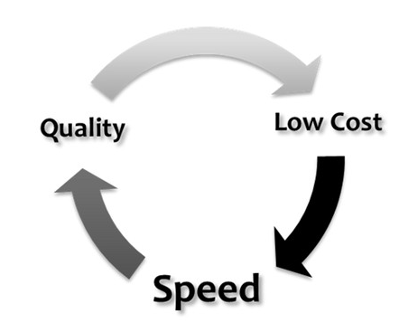

Slide 25
Plánování výrobního procesu
Cíl: najít optimální kombinaci výrobních faktorů, která povede k minimalizaci nákladů při uchování požadovaných vlastností výrobku či služby.
Úzké místo = vyřešit protikladnost nízkých nákladů a vysoké kvality
Operativní řízení výroby tvoří:
Operativní plánování výroby (stanovení výrobní dávky)
Řízení výrobního procesu (tok informací + plynulost výroby)
Kontrola výrobního procesu (vyhodnocení plán vs. skutečnost)
Změnové řízení (aktualizace plánů a cílů výroby)

Slide 26
Plánování výrobního procesu
Rozhodovací problémy
určení velikosti výrobních dávek == výrobní takt (optimalizace velikosti výrobní dávky)
plánování využití výrobního zařízení
Teorie front (počítačová modelace) – systém dvou základních prvků:
požadavků jednotlivých výrobků
obsluhy (stroje, lidé)
Notes:
Problematika plánování výrobního procesu vychází z charakteru dané výroby, technologie a úrovně výrobního zařízení. Musí být stanoveny na mítu konkrétního podniku.

Slide 27
Výrobní dávka
Vymezení pojmu:
Soubor výrobků vyráběných těsně za sebou (v sérii či dávce) s jednorázovým vkladem výrobních faktorů na přípravu a zakončení daného procesu.
U plánování výrobního procesu se rovněž stanovuje optimální velikost výrobní dávka (OVD):
Je to takový objem výroby, při kterém se minimalizují náklady na přípravu a zakončení výrobní dávky a její skladování.

Slide 28
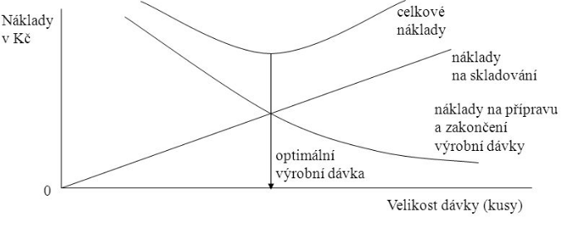
Optimální velikost výrobní dávky

Slide 29
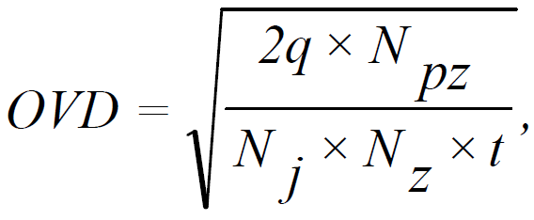
Výpočet výrobní dávky
q…plánovaný objem výroby v kusech
Npz…náklady na přípravu a zakončení výrobní dávky
Nj…jednicové náklady na kus
Nz… roční náklady na skladování a udržování v haléřích na 1Kč průměrné zásoby
t…časové období vyjádřené zlomkem roku

Slide 30
III. Produkční funkce

Slide 31
Produkční funkce
Výchozí teze: Vyjadřuje maximální objem produkce, který lze vyrobit při daném množství výrobních faktorů.
Dle faktoru času rozlišujeme:
Produkční funkci v krátkém období (pouze jeden výrobní faktor je variabilní)
Produkční funkci v dlouhém období (dva výrobní faktory, oba variabilní)
Produkční funkce v krátkém období:
Maximální produkt = mezní produkt z práce je roven nule!

Slide 32
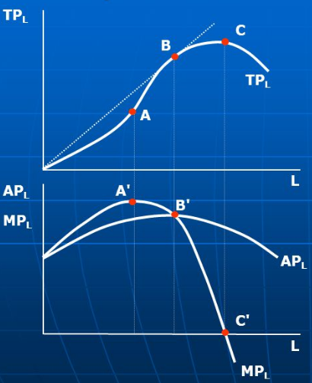
Produkční funkce v krátkém období

Slide 33
Produkční funkce
Produkční funkce v dlouhém období:
Dva výrobní faktory: práce a kapitál
Oba faktory jsou variabilní
Maximální objem produkce se hledá pomocí dvou-faktorové analýzy:
Izokosta = kombinace VF při stejných nákladech (linie nákladů)
Izokvanta = kombinace VF při stejné produkci (křivka výkonů)
Nákladové optimum firmy
bod, kdy se křivka výkonů rovná křivce nákladů.

Slide 34
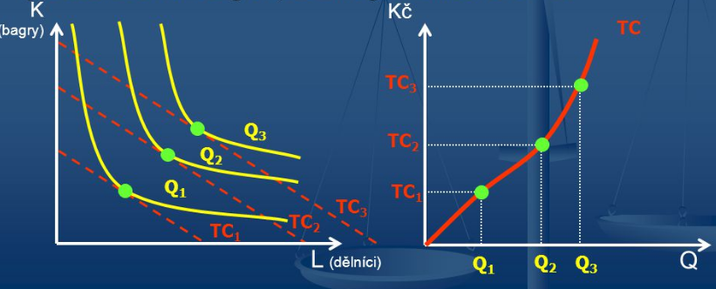
Produkční funkce v dlouhém období

Slide 35
IV. Výrobní kapacita

Slide 36
Výrobní kapacita
Maximální objem produkce, který lze vyrobit za určité období.
Označujeme ji jako Qp.
Můžeme ji chápat jako potenciální výkon výrobní jednotky (podniku)
Výrobní kapacita je zpravidla součinem normy výkonu výrobní jednotky (výkon za určitý čas) a doby, po kterou je v činnosti (využitelný časový fond).
Výkon výrobního zařízení je maximální výrobnost za jednotku času.
Časový fond výrobního zařízení je plánovaný počet dnů nebo hodin činnosti výrobního zařízení za rok.

Slide 37
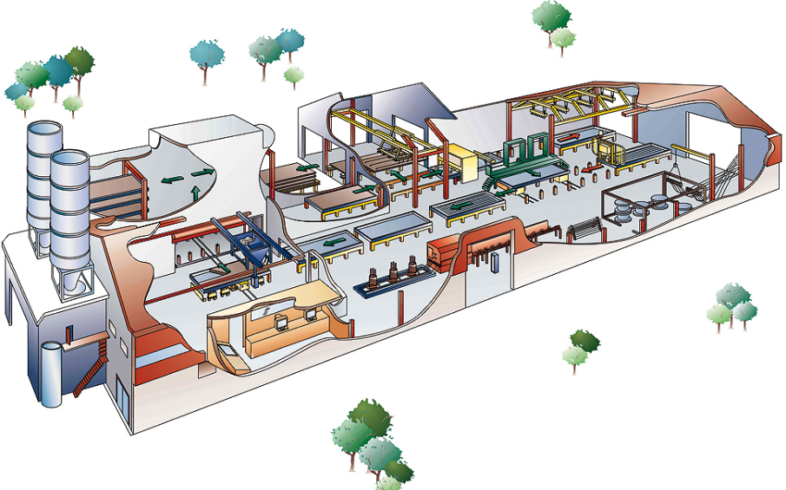

Slide 38
Výrobní kapacita
Pro určení výrobní kapacity zpravidla zjišťujeme:
Normu výkonu za určitý časový úsek (Vp)
Maximální časový fond (Tp)
Kapacitní norma výkonu:
Množství výrobků vyrobených na daném zařízení za určitý časový úsek (zpravidla 1 hodina) = Vp (Ks/h)
Využitelný časový fond výrobního zařízení:
Nominální časový fond očištěný o prodlevy (v hodinách)
Existují tyto formy časových fondů
Kalendářní časový fond
Nominální časový fond
Využitelný časový fond

Slide 39
Výrobní kapacita – časové fondy
Kalendářní časový fond (rok 2021) – 365 dní, 8760 h
Nominální časový fond – 252 pracovních dní, tj. podle počtu směn 2016 až 6048 h |  | Nepracovní dny – neděle, soboty, svátky - 113 dní
Využitelný časový fond | Plánované prostoje
Obr. 1 – časový fond výrobního zařízení
Kalendářní časový fond – 365 dní, 8760 h
Nominální časový fond – 252 (261) pracovních dní, tj. 2016 (2088 s plac.svátky) při 8 h směně (1890 h – 7,5 h směna) |  | Nepracovní dny – neděle, soboty, svátky - 113 dní
Použitelný časový fond (cca 232 dní) | Dovolená (cca 20 dní)
Obr. 2 – časové fondy pracovníka
https://kalendar.beda.cz/rocni-planovaci?type=s3

Slide 40
Výrobní kapacita
Při výpočtu výrobní kapacity můžeme využít tři základní druhy výpočtů v závislosti na tom, které údaje máme k dispozici:
Norma hodinového výkonu: Qp = Vp*Tp
Kapacitní norma pracnosti: Qp = Tp/tk
Plocha výrobního zařízení: Qp= M/m*Tp/dv

Slide 41
Stanovení výrobní kapacity
Výrobní kapacita v naturálních jednotkách
Qp = Tp x Vp
Qp…výrobní kapacita v naturálních jednotkách
Tp…využitelný časový fond (hodiny / období)
Vp…Výkon v naturálních jednotkách za jednu hodinu (kapacitní norma výkonnosti)
Kapacitní norma pracnosti
Qp = Tp / Tk,
Tk…kapacitní norma pracnosti
t…norma pracnosti výrobku v normohodinách
K1 … koeficient plnění norem
K2… koeficient progrese (vyjadřující případný nárůst produktivity)
Tk= t/(k1*k2)
Výrobní kapacita výrobních ploch
M…celková výrobní plocha v m2
m…kapacitní norma plochy na výrobu 1 výrobku v m2
Tp…využitelný časový fond v hodinách
dv…normovaná průběžná doba výroby (kapacitní norma pracnosti jednoho výrobku v hodinách)

Slide 42
Výrobní kapacita (VK)
Využití výrobní kapacity počítáme rovněž pomocí příslušných koeficientů, kterými jsou:
Využití výrobní kapacity
Extenzivní využití VK (k_{e}) = T_{s}/T_{p} (stupeň využití časového fondu)
Intenzivní využití VK (k_{i}) = V_{s}/V_{p} (stupeň využití výkonnostních parametrů stroje nebo zařízení)

Slide 43
Koeficient celkového využití VK
Vyjadřuje využití výrobní kapacity v procentuálním vyjádření.
Výpočet:
Kc = Qs/Qp
Qs = skutečná výroba v ks
Qp = potenciální výroba v ks
Kapacitní rezerva – rozdíl Q_{p} - Q_{s}

Slide 44
Výkonový koeficient
Vyjadřuje míru skutečného využití výrobního zařízení vzhledem k normě výkonu za hodinu.
Výpočet:
Ki = Vs/Vp
Ke=Ts/Tp
Vs = skutečný výkon výrobního zařízení za 1 h.
Vp = maximální výkon výrobního zařízení za 1 h.
Pomocí koeficientů pak lze výkonový koeficient vypočítat následovně:
Kc=ke*ki
Ki = Kc/Ke
Ke=kc/ki

Slide 45
Časový koeficient
Vyjadřuje míru skutečného využití času k potenciálnímu času, který měla výrobní jednotka k dispozici.
Výpočet:
Ke = Ts/Tp
Pomocí koeficientů je možné časový koeficient vypočítat následovně:
Ke= Kc/Ki

Slide 46
Př. 1: Jaký je využitelný časový fond? Jaká je výrobní kapacita dílny?
V daném období je k dispozici 21 pracovních dní.
Pracuje se na jednu směnu (=8h).
V dílně současně pracuje 15 dělníků na 15 strojích.
Plánované prostoje jsou 5%.
Pracnost jednoho výrobku je 3,4nh
Řešení:

Slide 47
Využití výrobní kapacity
Koeficient plánovaného využití výrobní kapacity = plánovaný objem výroby / výrobní kapacita Qp
Kapacitní rezerva = výrobní kapacita - skutečný objem výroby = Qp – Qs
Qs = Ts x Vs
Koeficient celkového využití výrobní kapacity
kc = Qs /Qp = ke x ki
ke = Ts / Tp
Kritické využití výrobní kapacity
VKkrit = (BZ x 100) / Qp

Slide 48
Příklad 2: Výpočet výrobní kapacity
Plnící linka pivovaru naplní za hodinu 100 000 ks lahví.
Je v provozu celoročně (360dní) na tři směny, 1% z nominálního časového fondu se plánuje na prostoje.
Vypočtěte výrobní kapacitu a zhodnoťte ji z hlediska vztahu k trhu.
V roce 1 podnik prodal 800 000 000 lahví piva.
Řešení

Slide 49
Př. 3: Vypočítejte výrobní kapacitu zařízení, výkonové využití, skutečný počet odpracovaných hodin, skutečný výkon zařízení a skutečný počet vyrobených kusů
Výrobní zařízení, vyžadující obsluhu 1pracovníka, je schopno vyrobit 25kusů výrobku za hodinu.
Během roku je 112 sobot, nedělí a svátků.
Průměrná dovolená na jednoho pracovníka je 20dnů.
Prostoje jsou plánovány ve výši 4% nominálního časového fondu.
Pracuje se na 2 směny.
Využití časového fondu je na 90% a celkové využití kapacity je 89%.

Slide 51
Příklad 4:
Celková plocha dílny je 45m2, na montáž jednoho výrobku je potřeba 5m2, montáž jednoho výrobku trvá 5minut.
Jaká je kapacita dílny, je-li využitelný časový fond pracoviště 2000 hodin na rok?
Jaké je celkové využití výrobní kapacity, když se ve skutečnosti vyrobí 100 000ks výrobků s celkovými náklady 200 000Kč.
Při výrobě 50 000ks výrobků byly celkové náklady 150 000 Kč. Jaké lze očekávat celkové náklady při výrobě 80 000ks výrobků?
Za jakou minimální cenu mohou být prodávány výrobky, chceme – li vyrábět při plném využití výrobní kapacity a požadujeme zisk 200 000 Kč.

Slide 52
Řešení

Slide 53
Příklad 5:
Roční využitelný časový fond 4000 hodin.
Norma pracnosti jednoho výrobku 0,4nh.
Jaký zisk bude podnik vykazovat při využití výrobní kapacity 95%, při extenzivním využití 85% a při ceně jednoho výrobku 1500 Kč?
Při výrobě 2000 ks výrobků byly celkové náklady 2 800 000 Kč.
Při výrobě 8000 kusů byly celkové náklady 8 800 000 Kč.
Jaké je kritické využití výrobní kapacity?

Slide 54
Řešení
VK = 4000 / 0,4 = 10 000kusů
Qs = 0,95 x 10 000 = 9 500 ks
2 800 000 = FN + VN x 2000
8 800 000 = FN + VN x 8000
Nákladová funkce: N = 800 000 + 1000 x q
Zisk:
1 500 x 9 500 = Z + 800 000 + 1000 x 9 500
Z = 3 950 000
Kritické využití výrobní kapacity: musíme dopočítat bod zvratu a zjistit koeficient celkového využití pro tento objem produkce.
BZ = 800 000/ 500 = 1 600 kusů
Kc = 1 600 / 10 000 = 16%
Pokud by koeficient celkového využití výrobní kapacity klesl pod 16%, byl by podnik ve ztrátě.

Slide 55
Příklad 6: Znáte tyto údaje:
Roční využitelný časový fond 1000 hodin, 10% času je plánováno na nutnou údržbu.
Norma pracnosti jednoho výrobku 0,4nh.
Využití výrobní kapacity činilo 90%, při němž vznikly náklady ve výši 315 100Kč.
Po zlepšení využití výrobní kapacity na 98% byly celkové náklady 320 500Kč.
Jaké množství výrobků by měl podnik vyrábět, je-li maximální možná cena 130 Kč/ks?

Slide 56
Řešení

Slide 57
Kalendářní časový fond je:
Počet dnů v roce
Počet kalendářních dní bez sobot a nedělí
Počet pracovních dní v roce

Slide 58
Koeficient integrálního využití měří:
Využití výkonu
Využití kapacity
Využití času

Slide 59
Výkon výrobního zařízení udává:
Maximální počet výrobků vyrobených za jednotku času
Průměrný počet výrobků vyrobených za jednotku času
Dobu, za kterou se průměrně vyrobí jeden výrobek

Slide 60
Benchmarking je
Soustavné hodnocení výrobků, služeb a postupů ve srovnání s konkurencí za účelem zlepšení práce a výrobků své firmy,
Soustavná kontrola se zjišťováním odpovědnosti za chyby,
Direktivní způsob strategického řízení,
Souvztažnost mezi náklady a kapacitním využití.

Slide 61
Využití časového fondu nazýváme:
Extenzivním využitím,
Intenzivním využitím,
Integrálním využití,
Celkovým využitím.

Slide 62
TQM je:
Systém řízení kvality,
Hodnotová analýza,
Management změny,
Benchmarking pro vybrané výrobky.

Slide 63
Posuďte pravdivost následujícího tvrzení:
Pokud koeficient směnnosti je 1, pak využitelný časový fond dělníka a výrobního zařízení je shodný.
Pokud jsou v podniku dlouhodobě překračovány normy, pak může být skutečný objem produkce vyšší, než výrobní kapacita.
Je-li index růstu produktivity práce vyšší než index růstu mzdových nákladů, pak výsledným efektem je růst produktivity celkové.
Notes:
Celková produktivita = výstup / vstup (práce+ kapitál + energie + materiál)

Slide 64
Optimalizace výrobního programu
Volba takového výrobního programu, který podniku přinese největší zisk.
Výrobní program musí respektovat:
velikost výrobní kapacity podniku a
poptávku po jednotlivých produktech.

Slide 65
Příklad 7
Podnik může vyrábět 3 druhy výrobků, které se liší pracností. Využitelný časový fond je 2000 hodin.
Stanovte výrobní program podniku tak, aby byl maximalizován zisk.
Jak se změní struktura výrobního programu a celkový zisk , pokud podnik má již uzavřeny smlouvy s odběrateli a musí vyrobit a prodat 3000 kusů výrobků A?
výrobek | Cena/ks | VN/ks | Pracnost v min | Max prodej. množství | FN
A | 10 | 6 | 10 | 6000
B | 15 | 5 | 20 | 3000
C | 20 | 6,5 | 30 | 2000
 |  |  |  |  | 40 000

Slide 66
Řešení
výrobek | Cena/ks | VN/ks | Pracnost v min | Max prodej. q | FN | ú | ú/nmin | pořadí
A | 10 | 6 | 10
B | 15 | 5 | 20
C | 20 | 6,5 | 30
 |  |  |  |  | 40 000
výrobek | Pracnost v min | Max prodej.q | pořadí | Vyr.q | Výr.čas (h) | ú | Ú (Kč)
A | 10 | 6000
B | 20 | 3000
C | 30 | 2000
Zisk = Ú – FN =

Slide 67
Řešení b)
výrobek | Pracnost v min | Max prodej.q | pořadí | Vyr.q | Výr.čas (h) | ú | Ú (Kč)
A | 10 | 6000
B | 20 | 3000
C | 30 | 2000
 |  |  |  |  | 2000
Zisk = Ú – FN =

Slide 68
Příklad 8:
Podnik má v tomto období strukturu výrobního programu viz tabulka. Fixní náklady činí 40 000Kč. Podnik používá pro sestavení kalkulace výrobku jejich klíčování podle dosažených tržeb. Je dosaženo optimálního využití výrobní kapacity. Výrobky mají stejnou pracnost a jsou kapacitně zaměnitelné.
Je možné získat zakázku na výrobu výrobku E v předpokládaném množství 250ks, variabilní náklady na kus činily 25Kč a cena 120 Kč. Pokud by byla zakázka přijata, je nutno ze stávajícího programu vyřadit odpovídající množství stávajících výrobků.
výrobek | A | B | C | D
Objem produkce v ks | 100 | 200 | 150 | 250
VN na kus | 20 | 30 | 40 | 35
Cena v Kč | 105 | 130 | 120 | 125
Jak je vysoký zisk na výrobek A, B, C, D? Které výrobky jsou podle kritéria zisk na kus nejlepší a které nejhorší?
Jak je vysoký současný celkový zisk?
Které výrobky jsou nejhorší a nejlepší podle kriteria příspěvek na úhradu fixních nákladů a zisku?
Jak by vypadal výrobní program a celkový zisk, pokud by byly výrobky zahrnuty do výrobního programu podle kriteria zisk na kus?
Jak by vypadal výrobní program a celkový zisk, pokud by byly výrobky zahrnuty do výrobního programu podle kritéria příspěvek na úhradu fixních nákladů a zisku?

Slide 69
Řešení a)
výrobek | A | B | C | D
Objem produkce v ks
VN na kus
Cena v Kč
T
fn (Kč/ks)
n (Kč/ks)
z (Kč/ks)
pořadí
b)

Slide 70
Řešení c)
výrobek | A | B | C | D
Objem produkce v ks
VN na kus
Cena v Kč
ú v Kč
Pořadí
Řešení d)
výrobek | A | B | C | D
Objem produkce v ks
VN na kus
Cena v Kč
T
fn
n (Kč/ks)
z (Kč/ks)
Pořadí

Slide 71
Řešení e)
výrobek | A | B | C | D | E
Objem produkce v ks
VN na kus
Cena v Kč
ú v Kč
Pořadí
Zařazení E do výrobního programu a zrušení stávajících výrobků
výrobek | B | D | E
Objem produkce v ks
VN na kus
Cena v Kč
ú v Kč
Pořadí
Ú

Slide 72
Volba technologické varianty
= určení nejefektivnějšího (nejlevnějšího) způsobu produkce výrobků.
Předpoklad existence více variant, jak produkty vyrobit.
Jednotlivé varianty se obvykle liší svými nákladovými funkcemi – vývoj N v závislosti na velikosti realizované produkce. (FN, VN)
Odhad velikosti produkce.
Určení velikosti N pro daný objem produkce a technologickou variantu.
Stanovení hranice výhodnosti technologických variant.

Slide 73
Příklad 9: Volba technologické varianty
Prognóza prodeje výrobku X je okolo 500 kusů ročně.
Volba mezi 3 technologickými variantami A, B, C.
Nákladové charakteristiky v tabulce.
Zvolte nejvýhodnější technologickou variantu pro daný objem produkce.
Stanovte hranice výhodnosti variant, určení intervalů produkce, pro něž jsou jednotlivé technologické varianty nejvýhodnější.
Položka | Varianta
 | A | B | C
Fixní N (Kč) | 2000 | 10 000 | 50 000
Variabilní N (Kč) | 300 | 200 | 100

Slide 75
Příklad 10: Znáte tyto údaje:
Roční využitelný fond stroje 8000 hodin, kapacitní výkon 20 kusů/hod, celkové využití výrobní kapacity 85% při extenzivním využití 95%.
Zjistěte:
Skutečný počet odpracovaných hodin stroje,
Výkonové využití stroje,
Skutečný hodinový výkon,
Skutečný počet vyrobených výrobků.
Řešení

Slide 76
Příklad 11: Časový fond využitelný k práci je 1000 h, norma pracnosti 0,05 nh, celkové využití kapacity 0,81 při intenzivním využití 0,9. Zjistěte: a) Skutečný počet vyrobených výrobků b) Skutečně odpracovaný čas c) Kolik výrobků bude skutečně vyrobeno za 1 h
Řešení

Slide 77
Příklad 12: Podnik navrhuje následující strukturu výrobního programu při plánovaném využití výrobní kapacity na 80 %
Výrobek | A | B | C | D
q (ks) | 1000 | 1500 | 2500 | 1000
pracnost výrobku v Nh | 0,5 | 0,4 | 0,5 | 0,6
Jaký se plánuje koeficient extenzivního a intenzivního využití výrobní kapacity, pokud v daném období je k dispozici 300 pracovních dní, koeficient směnnosti 1,5 (směna 8 h) a plánované prostoje činí 5 % z nominálního časového fondu?

Slide 78
Řešení:
Výrobek | A | B | C | D | Celkem
q (ks)
pracnost výrobku v Nh
spotřeba času v h
Využitelný časový fond

